Slide 1

8강. 파이썬 기초
https://github.com/W00hyun-Kim/Python/blob/main/src/Chapter8.ipynb
KOPO06 - 김우현

Slide 2
실 습 목 차
리스트 – 정의, 표현방식
리스트 – 다중리스트, 리스트 컴프리헨션
리스트 연습
리스트 관리 – 삽입, 삭제
리스트 관리 – 검색,정렬, 심화학습
튜플 – 정의, 예제

Slide 3
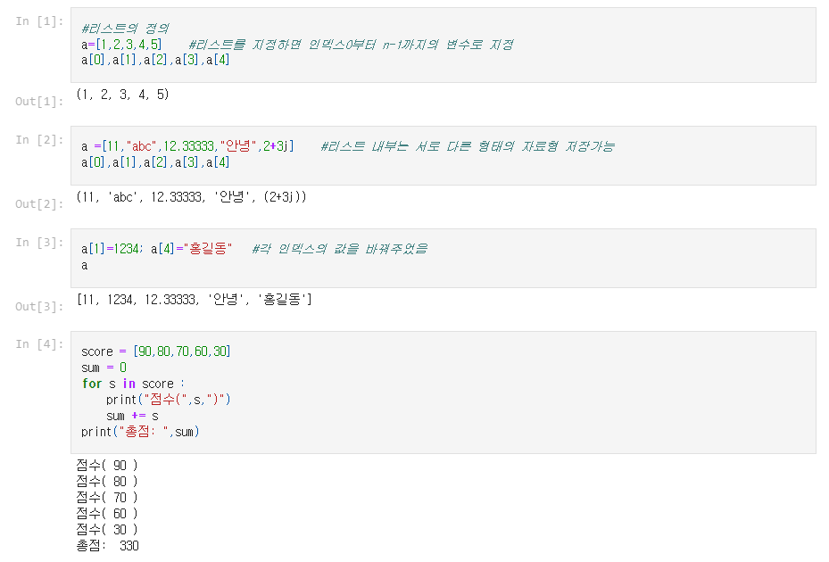
실습하기

Slide 4
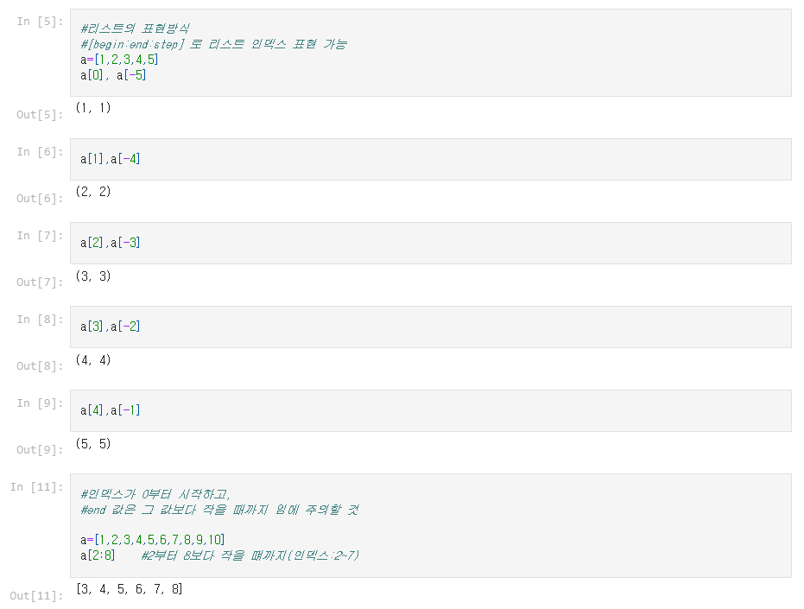
실습하기

Slide 5
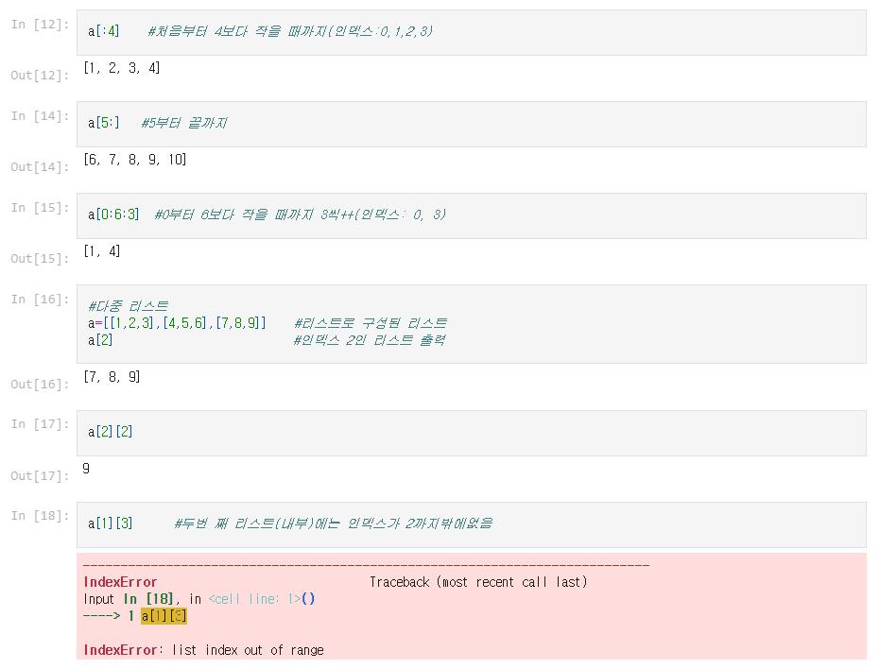
실습하기

Slide 6
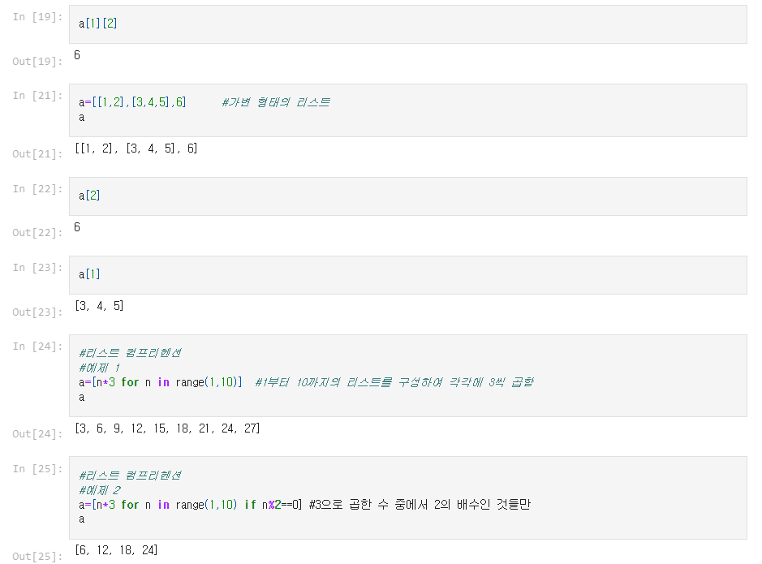
실습하기

Slide 7
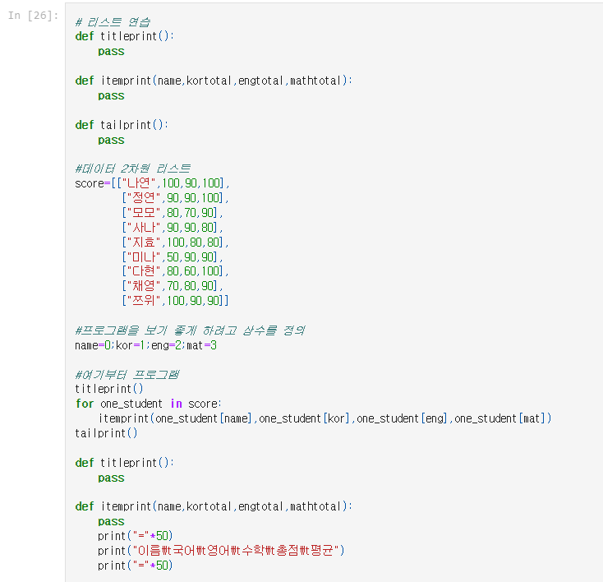
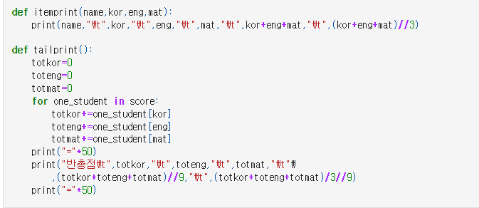
실습하기

Slide 8
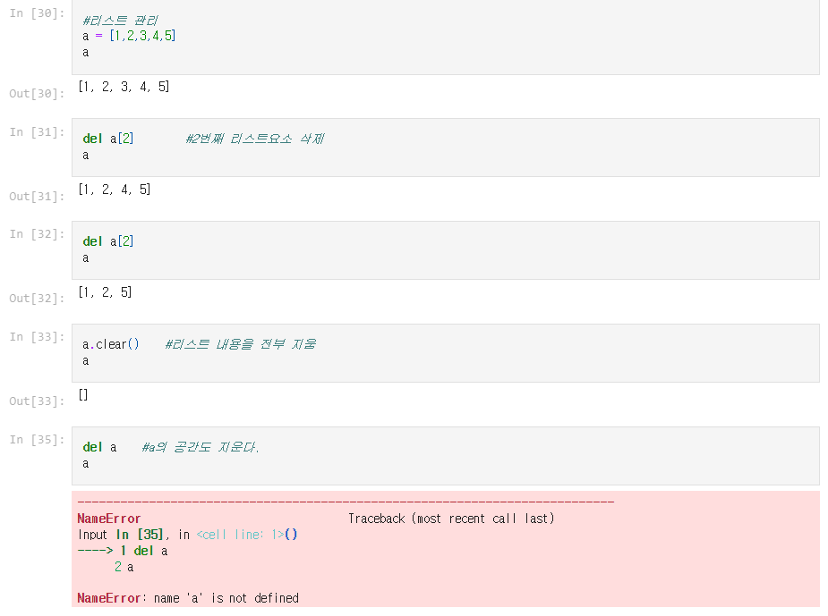
실습하기

Slide 9
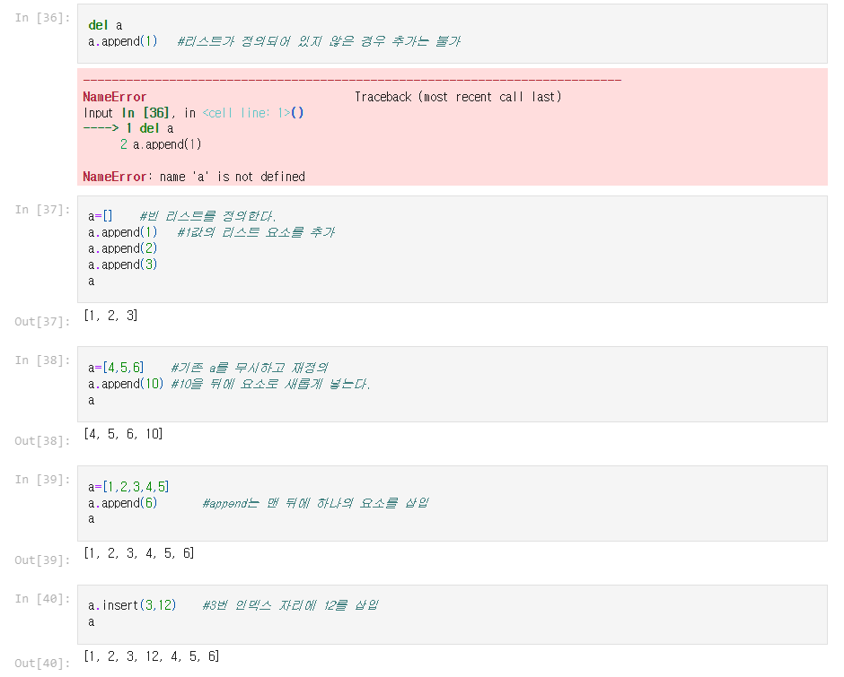
실습하기

Slide 10
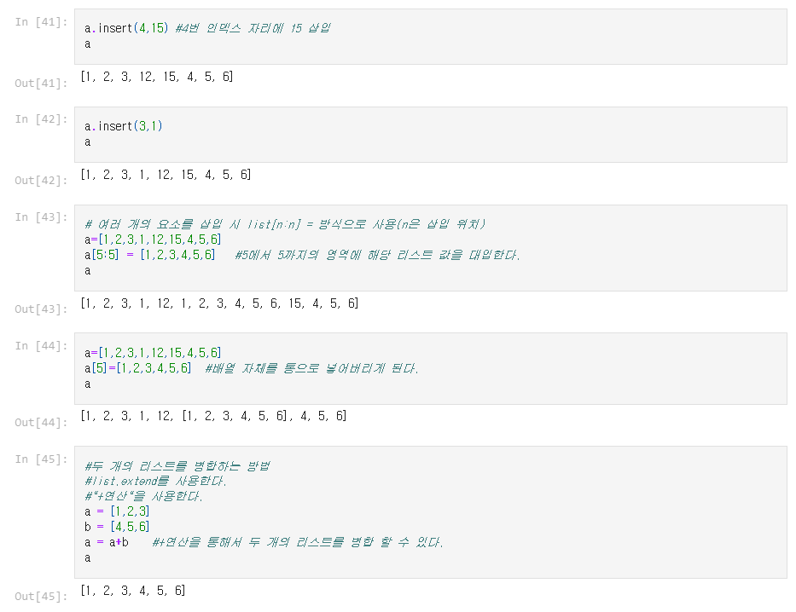
실습하기

Slide 11
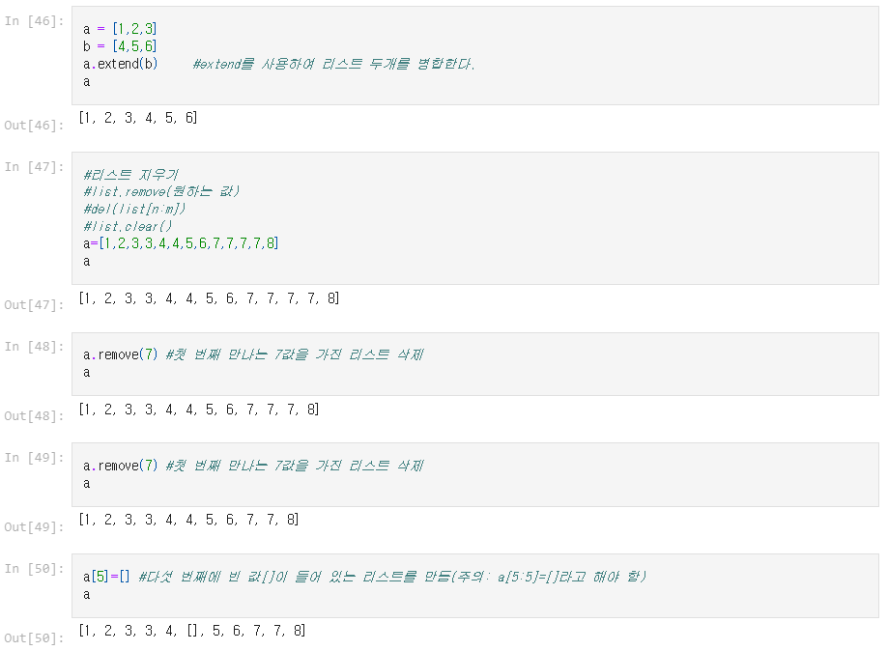
실습하기

Slide 12
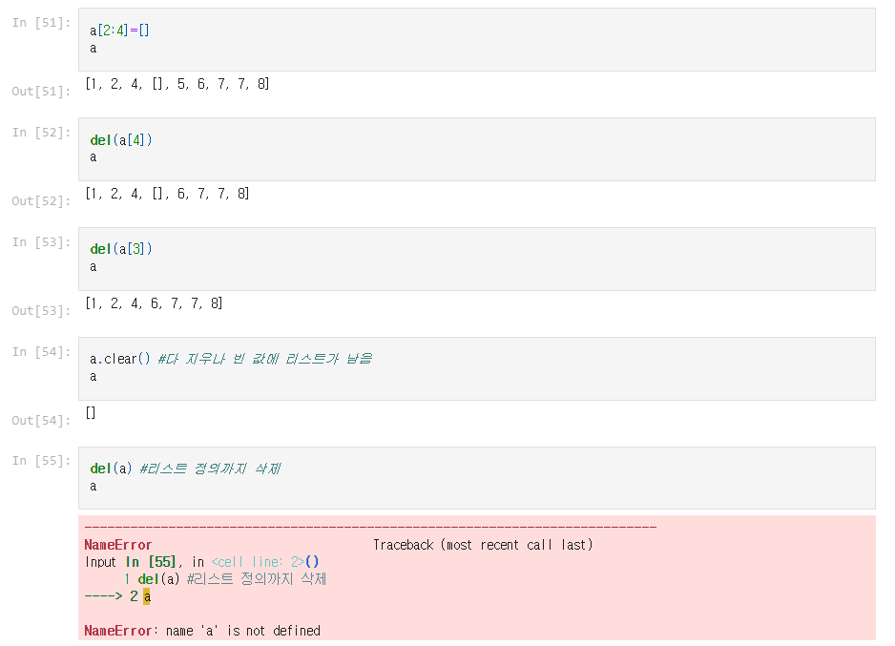
실습하기

Slide 13
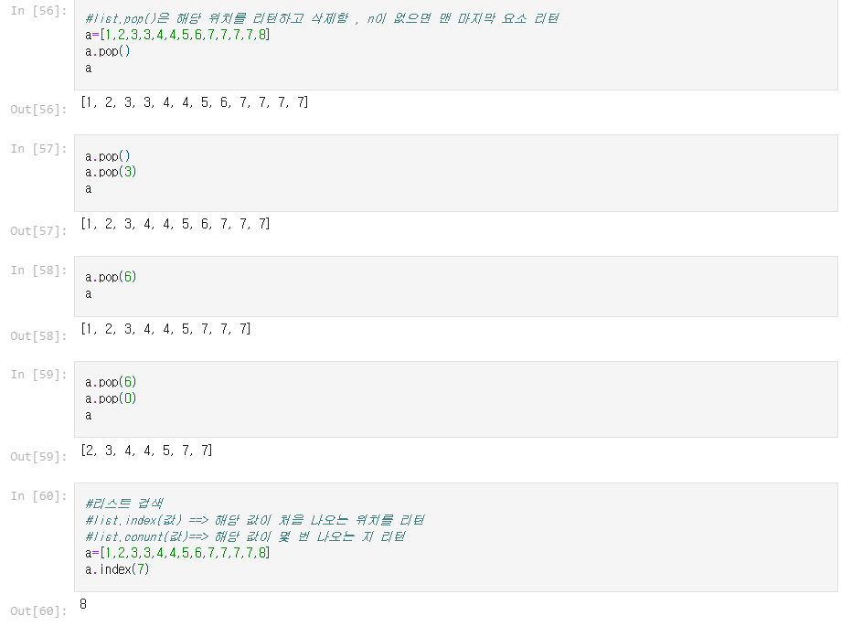
실습하기

Slide 14
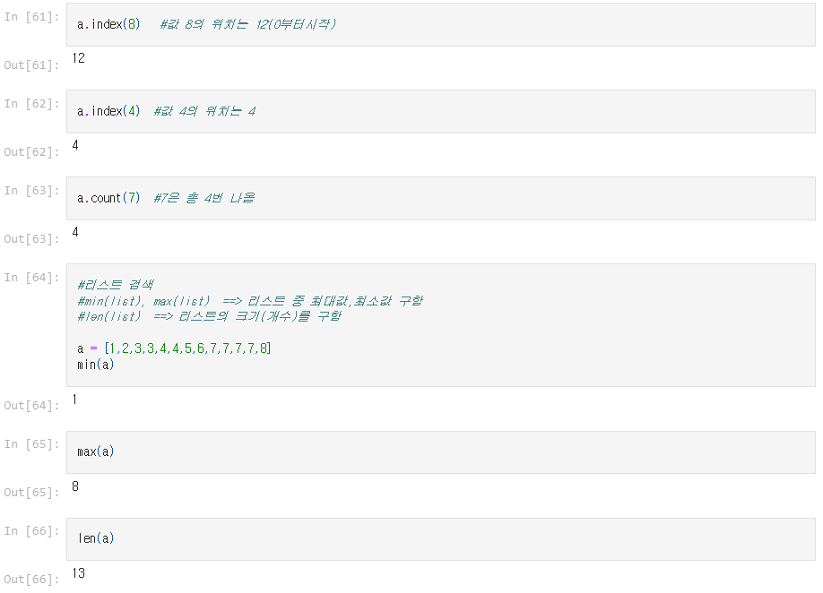
실습하기

Slide 15
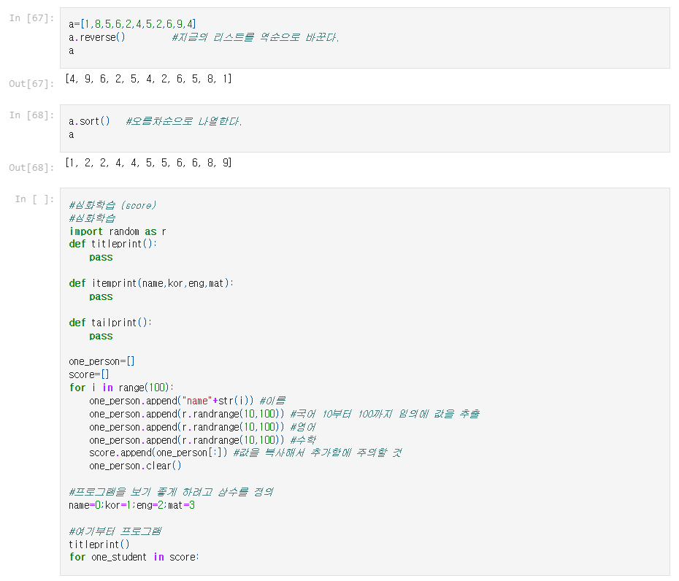
실습하기

Slide 16
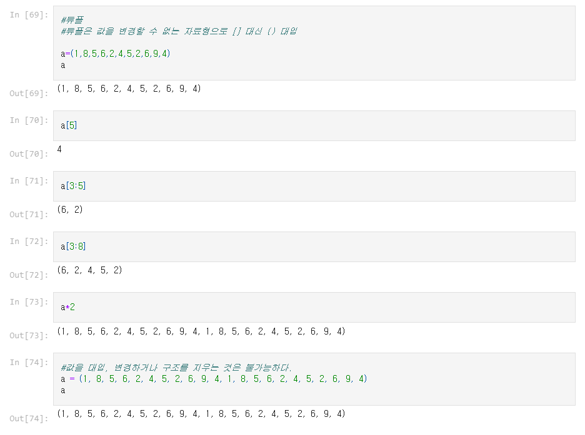
실습하기

Slide 17
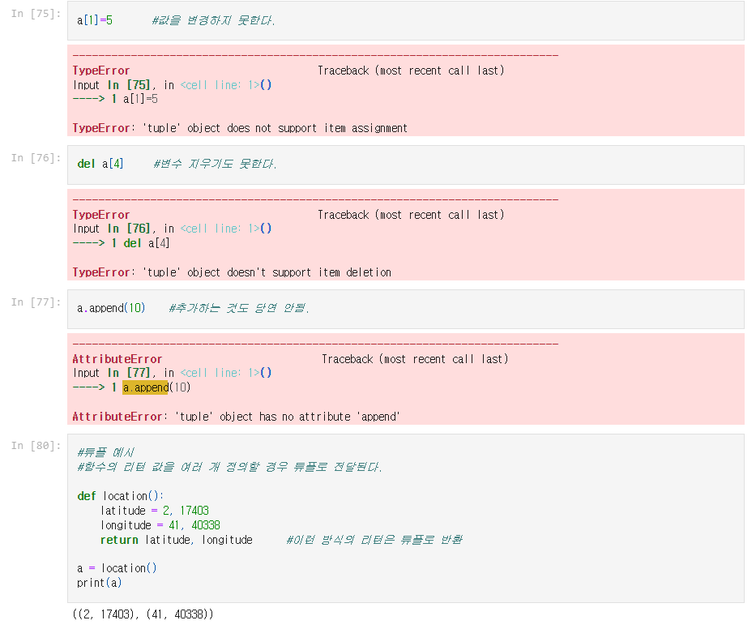
실습하기

Slide 18
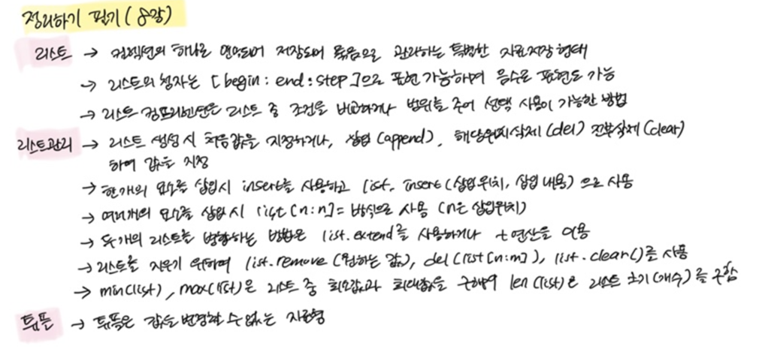
실습하기
필기
필기

Slide 19
끝

